Slide 1
Estructura Lineales de Datos: Pilas y Colas
Richard Marín Benavides

Slide 2
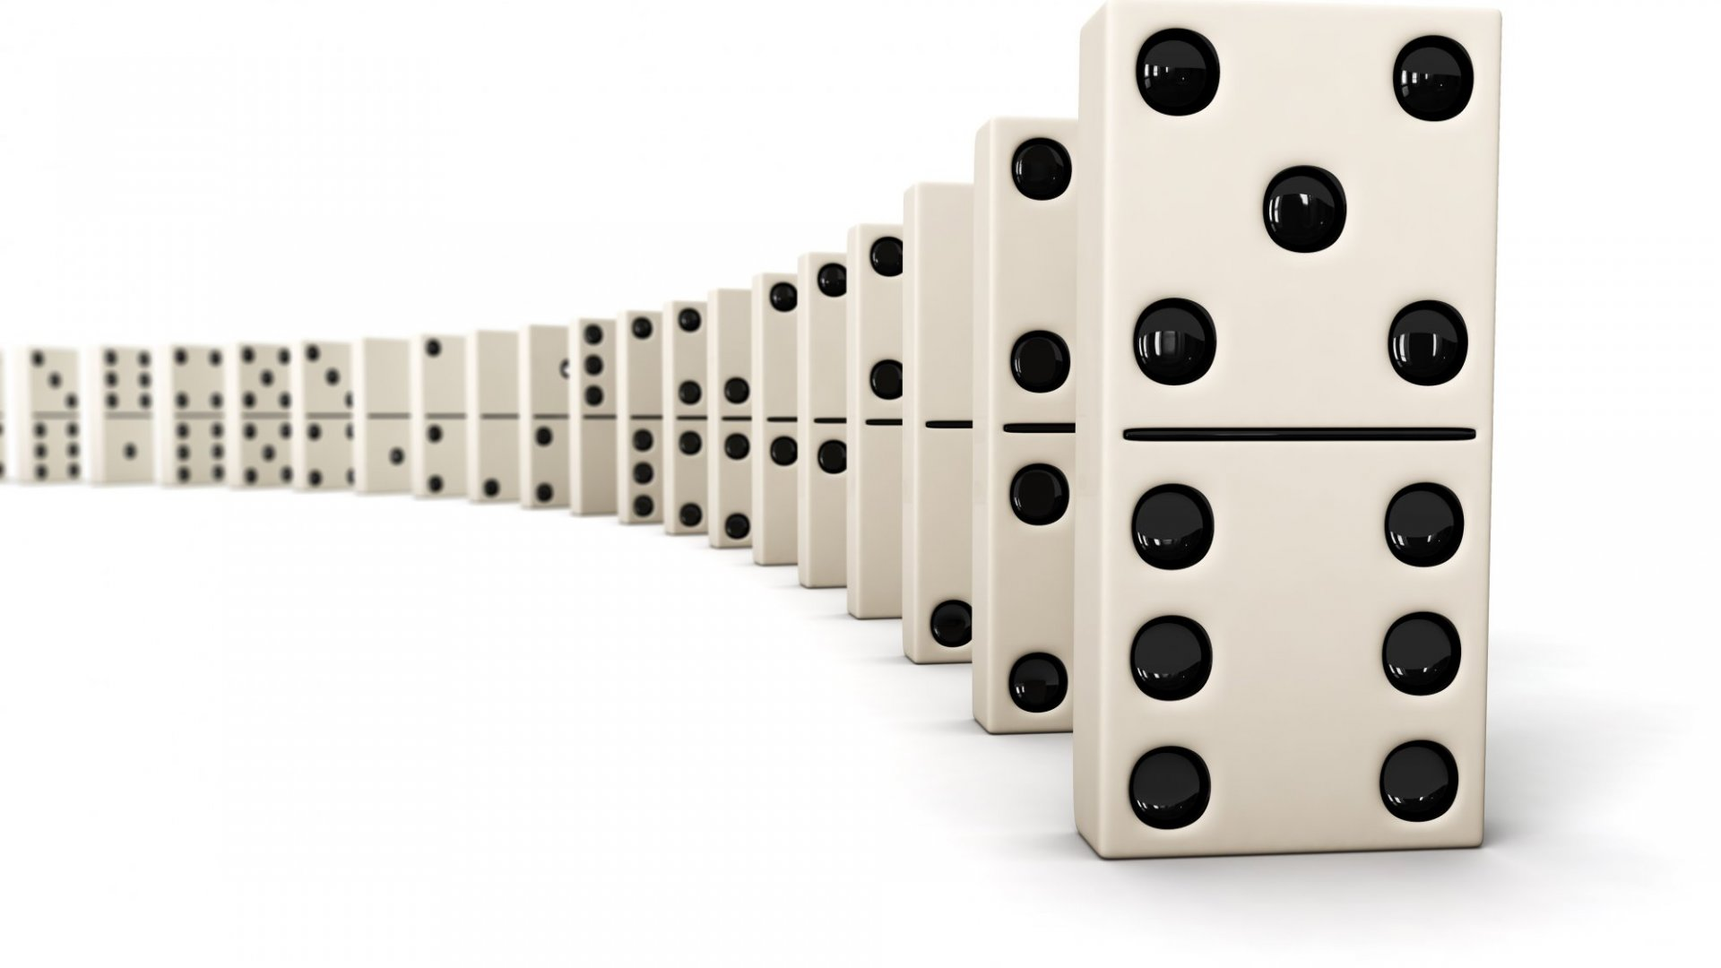
Estructura lineales de Datos
Las estructuras lineales de datos se caracterizan porque sus elementos están en secuencia, relacionados en forma lineal, uno luego del otro.
Cada elemento de la estructura puede estar conformado por uno o varios subelementos o campos que pueden pertenecer a cualquier tipo de dato, pero que normalmente son tipos básicos.

Slide 3
Pilas o Stack

Slide 4
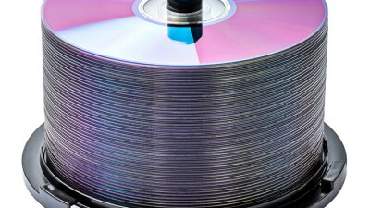
¿Qué es una Pila?
Una pila es una estructura de datos lineal (ordenadas).
Es de tipo LIFO «Last IN First OUT»,
Los elementos que se introducen se van apilando.
Siempre se obtiene el último elemento introducido.

Slide 5
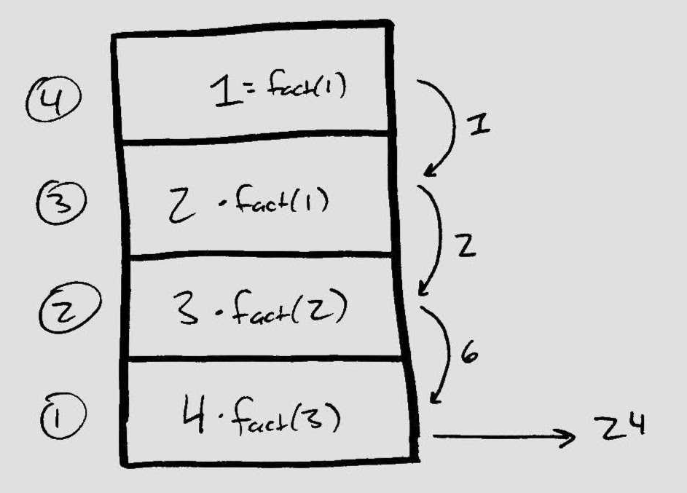
Ejemplos:
CALLS
RETURNS
Pila de platos
Pila de discos
Pila de llamadas a funciones
Pila de recursion
Pila de resultados parciales de formulas aritméticas, etc.

Slide 6
Métodos de la Pila
Los principales métodos que tiene una pila son «apilar» y «desapilar» o «push» y «pop» en inglés respectivamente:
Apilar: apilamos un elemento por encima del último elemento de la pila.
Desapilar: devuelve el elemento superior de la pila y lo elimina de la pila.
Otros posibles métodos:
Vacia: Indica si la pila contiene o no contiene elementos.
Llena: Indica si es posible o no agregar nuevos elementos a la pila.

Slide 7
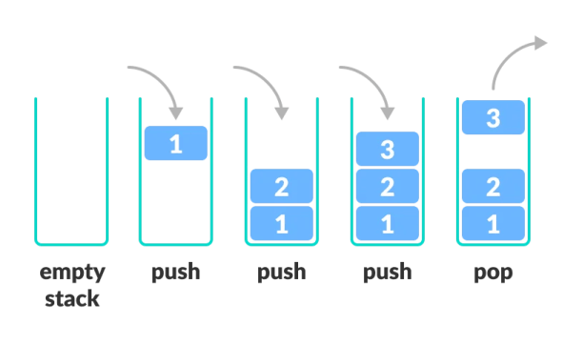
Ejemplo

Slide 8
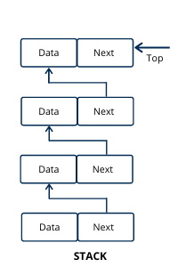
Implementación
Ejemplo de Pila dinámica con lista enlazada simple
Algunas posibles formas de implementar una Pila:
Estatico (arreglo inicial de tamaño fijo)
Vector dinámico (arreglo inicial de tamaño variable)
Pila dinámica (elementos agregados/removidos dinamicamente)

Slide 9
Colas o Queues

Slide 10
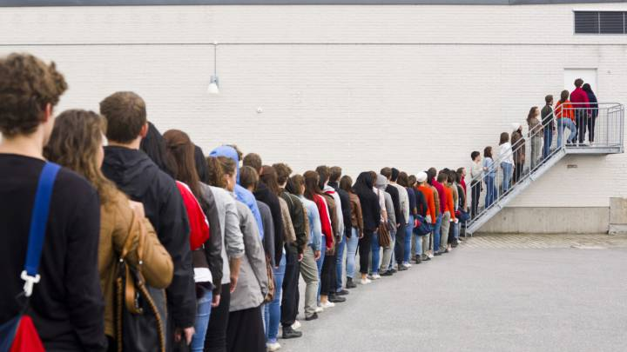
Que es una cola de datos?
Estructura tipo FIFO (del inglés First In First Out), el primer elemento que entra será el primero en salir.
La operación de inserción (encolar) se realiza por un extremo y la operación de extracción (desencolar) por el otro.
Las colas se utilizan en sistemas informáticos, transportes, investigación, etc. Cada elemento se almacena en una cola para su posterior procesamiento.
Son en escencia líneas de Espera
Se implementa en lenguajes orientados a objetos mediante clases, en forma de listas enlazadas.

Slide 11
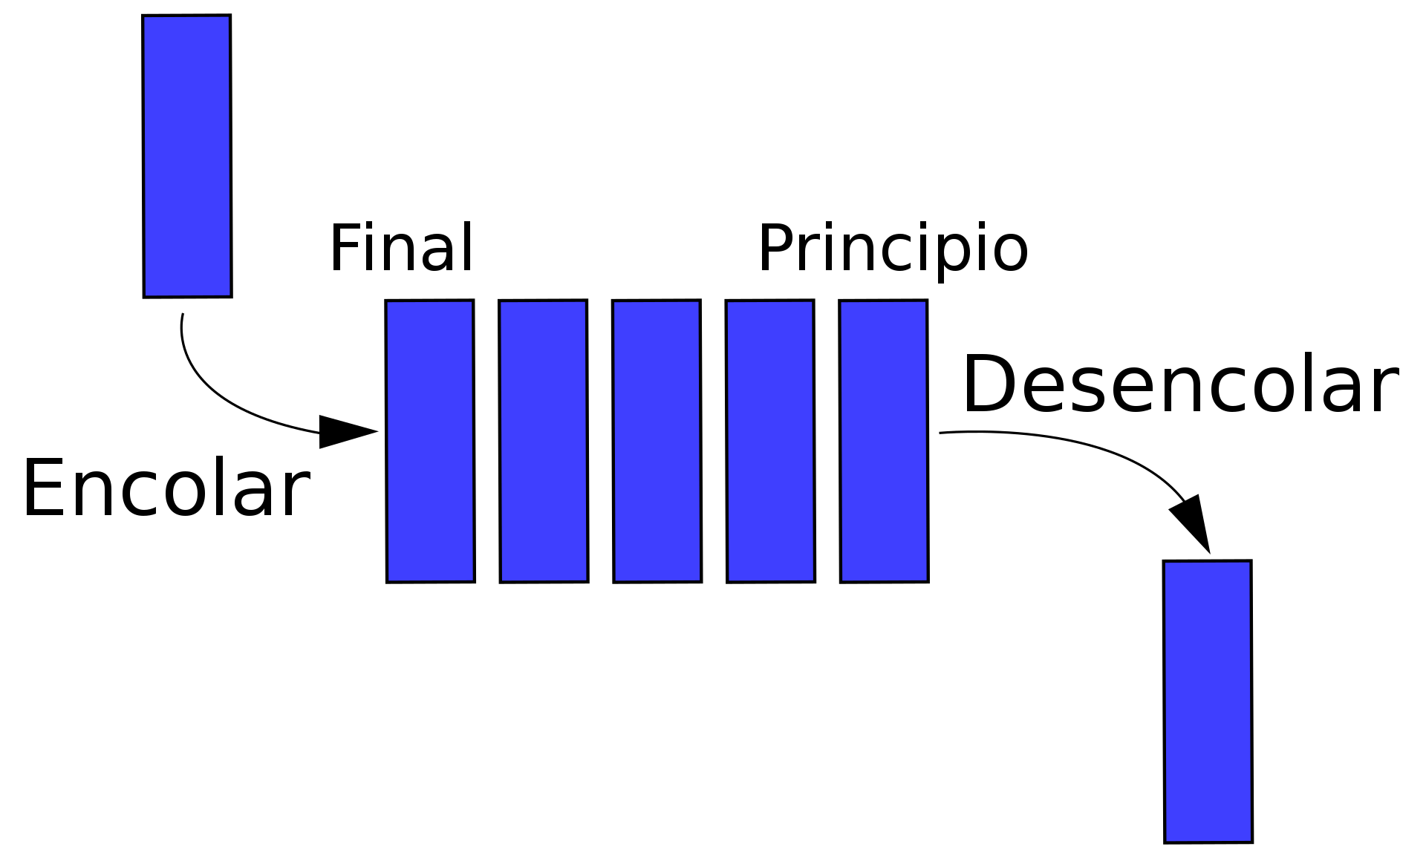
Métodos de la Cola
Crear: se crea la cola vacía.
Encolar/insertar (enqueue): se añade un elemento a la cola. Se añade al final de esta.
Desencolar/extraer (dequeue): se saca y elimina el elemento frontal de la cola, es decir, el primer elemento que entró.
Frente: (consultar, front): se devuelve el elemento frontal de la cola, es decir, el primer elemento que entró

Slide 12
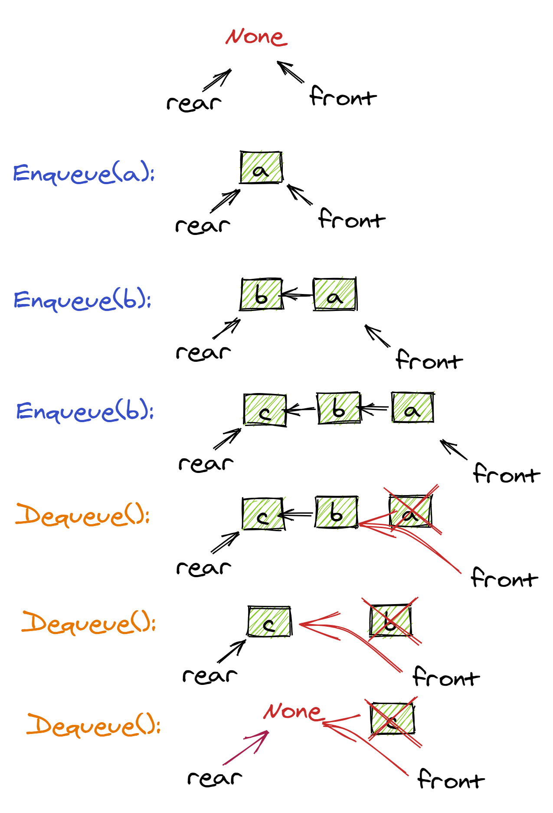
Ejemplo

Slide 13
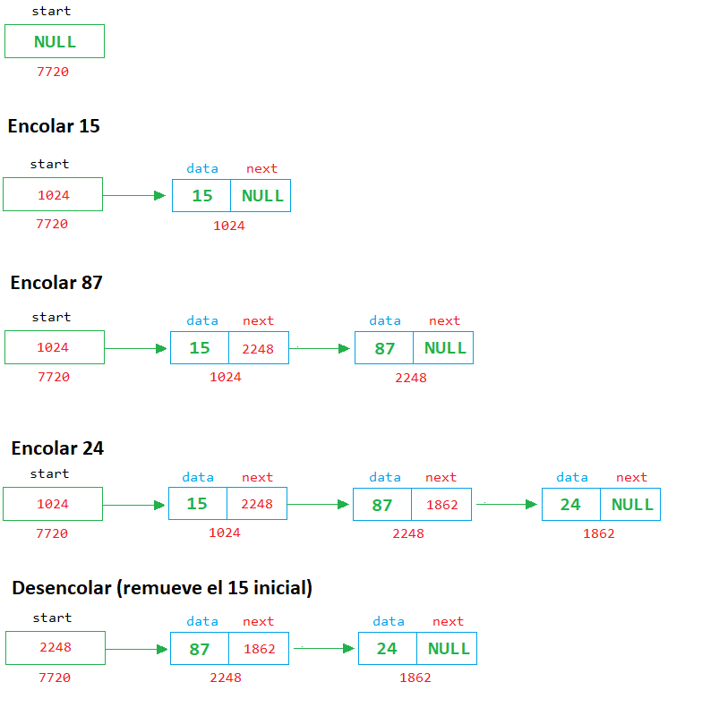
Implementacion con listas enlazadas simples
En este ejemplo estamos representando el inicio (head/start) a la izquierda!
La direcciones de memoria aparecen en rojo
Los datos en verde.

Slide 14
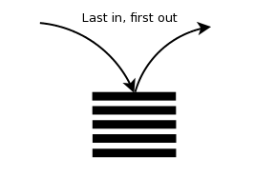
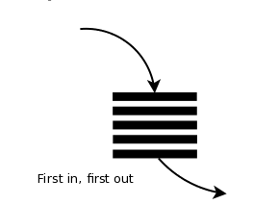
Pilas vs Colas
Pilas
Colas
LIFO: último en entrar, primero en salir.
Punto de entrada y salida es el mismo
FIFO: primero en entrar, primero en salir.
Punto de entrada y salida es diferente.

